Slide 1
Презентация к занятию:
Путешествие по музыкальной сказке Эдварда Грига «Пер Гюнт»

Slide 2
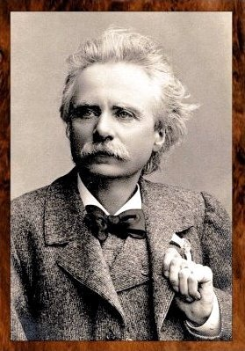
Эдвард Григ

Slide 3
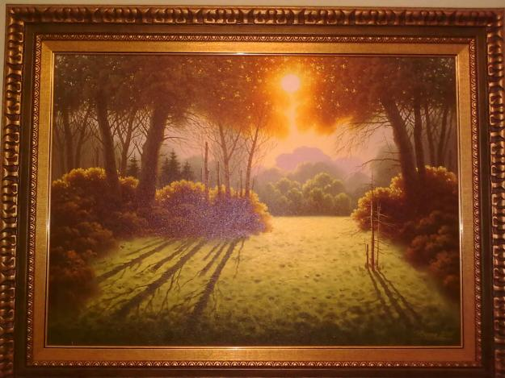
Картина «Утро»

Slide 4
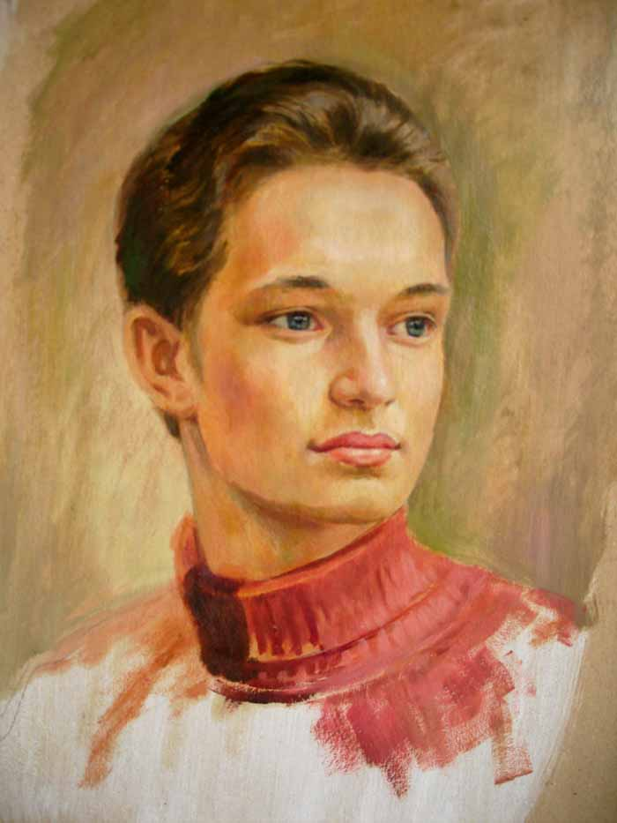
Пер Гюнт

Slide 5
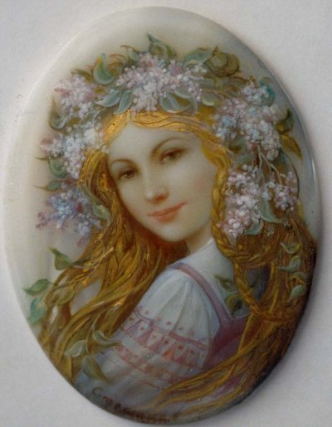
Сольвейг

Slide 6
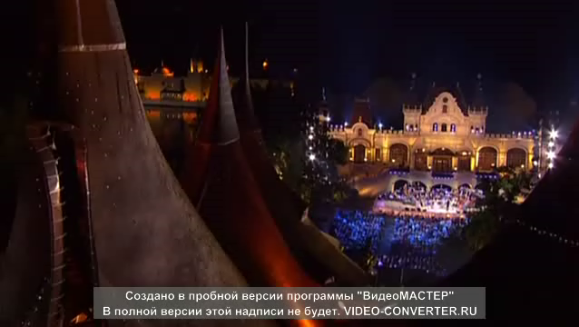
Песня Сольвейг

Slide 7
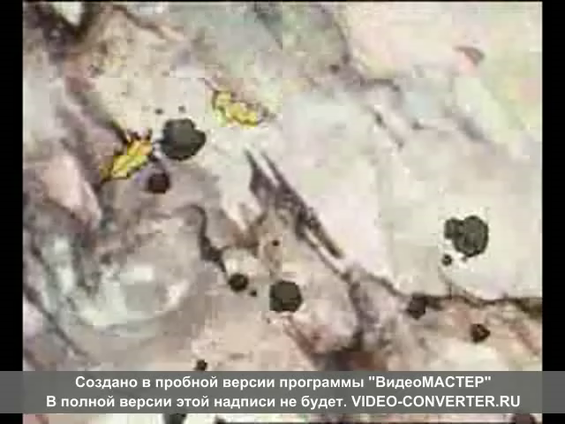
Шествие гномов

